Slide 1

Твоя безопасность
в доме

Slide 2


Здравствуй, дружок! Меня зовут мудрый Филин. Я хочу рассказать тебе о твоей безопасности в доме.

Slide 3
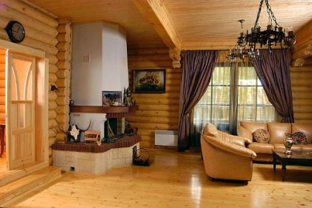
Ты, конечно думаешь, что дом – самое
безопасное место на свете?
Но это не совсем так.
В твоем родном доме тебя могут
подстерегать многие опасности.
Давай пройдем по
твоему дому и
посмотрим.

Slide 4
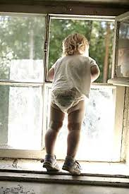

Внимание! Опасно!
Если в доме есть балкон,
Помните, - опасен он!
И открытое окно
Привлекать вас не должно.

Slide 5

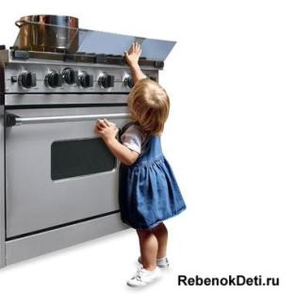
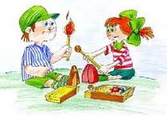
Не подходи к плите,
дружок.
Ты можешь получить
ожог!
Если в руки спички взял,
Сразу ты опасным стал –
Ведь огонь, что в них живет,
Много бед всем принесет!

Slide 6
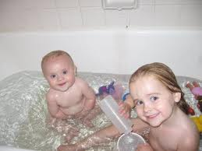
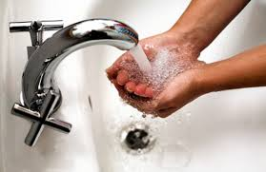
Кран открывайте осторожно,
Ведь кипятком обжечься можно.
Внимание!

Slide 7
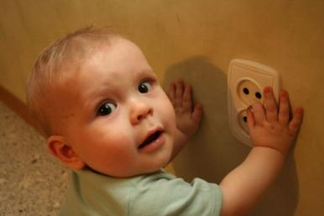
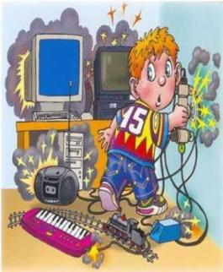
Опасно!
Если вдруг «искрит" розетка
Или слышен страшный треск,
Ты скажи об этом взрослым –
Сам, пожалуйста, не лезь!

Slide 8
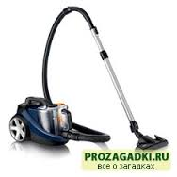
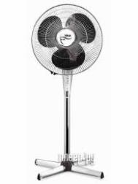
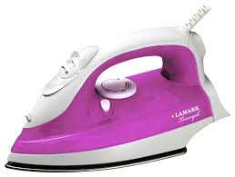

Есть еще один совет:
Электрический предмет
Если в руки ты берешь,
Ты ответственность несешь!
Помнить надо всем всегда,
Что приборы – не игра!

Slide 9
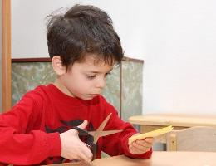
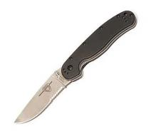

Ничего опасней нет,
Чем заточенный предмет!
Бритвы, ножницы, ножи
Не хватайте малыши!
Осторожно!

Slide 10

Правила - простые эти,
Вы запомните их, дети!
Если увидишь знак такой,
Берегись, ни шагу туда ногой!
Ты уже понял, малыш, что одни и те же
предметы могут быть опасными и
безопасными

Slide 11
Загадки про опасные предметы

Slide 12

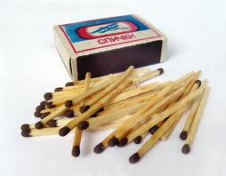
Это тесный-тесный дом.
Сто сестричек жмутся в нем
И любая из сестер
Может вспыхнуть как костер.

Slide 13
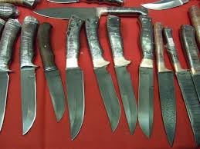
Грибникам он очень нужен
Без него не сваришь ужин,
На охоту не пойдешь,
Что же это?

Slide 14

Они обычно у ежа;
И у ежа их видел я;
Бывают на сосне, на елке,
А называются….

Slide 15
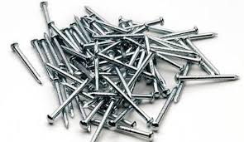
Весь я сделан из железа,
У меня ни ног, ни рук.
Я по шляпку в доску влезу,
А по мне все стук да стук.

Slide 16
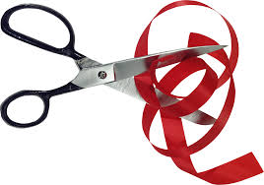
Очень любят обрезать,
Разрезать и надрезать.

Slide 17
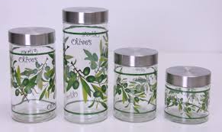
Очень хрупкая я,
Берегите меня.
Если только разобьете –
Лишь осколки соберете.

Slide 18
Молодцы, ребята

Slide 19
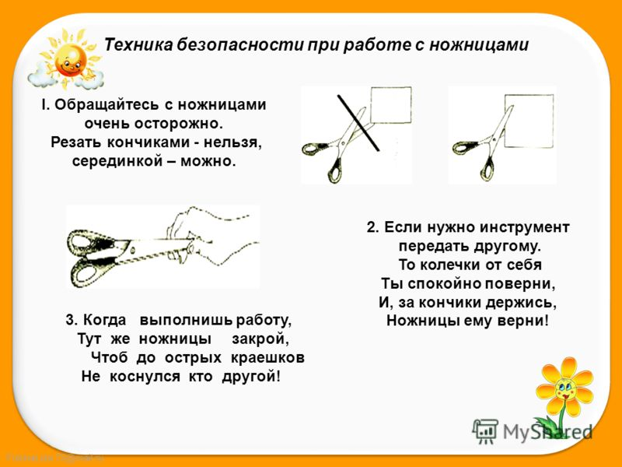

Slide 20
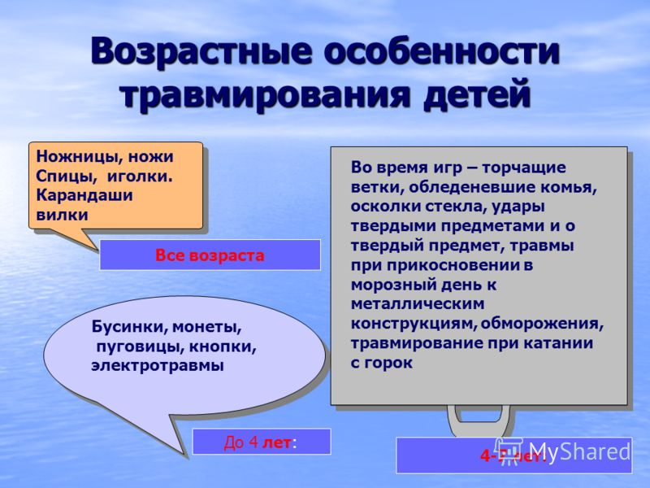

Slide 21
